Slide 1


KHỞI ĐỘNG NÀO!

Slide 2

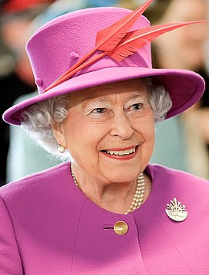


Slide 3


BÀI 1
NHỮNG CUỘC CÁCH MẠNG TƯ SẢN ĐẦU TIÊN

Slide 4
NỘI DUNG
1
NỘI DUNG 1
2
NỘI DUNG 2
3
NỘI DUNG 3
SỰ BIẾN ĐỔI TRONG KINH TẾ- XÃ HỘI TÂY ÂU THẾ KỈ XV - XVII. CÁCH MẠNG HÀ LAN THẾ KỈ XVI.
CHIẾN TRANH GIÀNH ĐỘC LẬP CỦA CÁC THUỘC ĐỊA ANH Ở BẮC MĨ
CÁCH MẠNG TƯ SẢN ANH THẾ KỈ XVII.

Slide 5

I. Sự biến đổi trong kinh tế - xã hội Tây Âu thế kỉ XV - XVII. Cách mạng Hà Lan thế kỉ XVI.
1. Một nền sản xuất mới ra đời.
Nội dung | Nền sản xuất cũ PK | Nền sản xuất mới
Hình thức sản xuất | Nông nghiệp, thủ công nghiệp, thương nghiệp
Giai cấp xã hội | Giai/cấp: PK, ND, TN, TTC
Mâu thuẫn xã hội | PK >< với ND và các tầng lớp khác

Slide 6
I. Sự biến đổi trong kinh tế - xã hội Tây Âu thế kỉ XV - XVII. Cách mạng Hà Lan thế kỉ XVI.
1. Một nền sản xuất mới ra đời.
Nội dung | Nền sản xuất cũ PK | Nền sản xuất mới
Hình thức sản xuất | Nông nghiệp, thủ công nghiệp, thương nghiệp
Giai cấp xã hội | Giai/cấp: PK, ND, TN, TTC
Mâu thuẫn xã hội | PK >< với ND và các tầng lớp khác
Xưởng TC, thành thị, ngân hàng
Giai cấp mới: TS, VS
PK >< với TS, và các tầng lớp khác

Slide 7

I. Sự biến đổi trong kinh tế - xã hội Tây Âu thế kỉ XV - XVII. Cách mạng Hà Lan thế kỉ XVI.
1. Một nền sản xuất mới ra đời.
Nền sản xuất TBCN ra đời:
Kinh tế: Các công trường thủ công, buôn bán phát triển
- Xã hội: Xuất hiện 2 giai cấp mới: tư sản và vô sản.
=> Mâu thuẫn giữa phong kiến và tư sản ngày càng gay gắt.

Slide 8
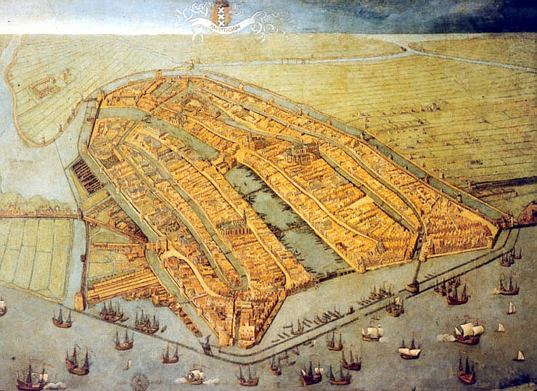
I. Sự biến đổi trong kinh tế - xã hội Tây Âu thế kỉ XV - XVII. Cách mạng Hà Lan thế kỉ XVI.
2. Cách mạng Hà Lan thế kỉ XVI.
Nê-đéc-lan nghĩa là “vùng đất thấp”

Slide 9

2. Cách mạng Hà Lan thế kỉ XVI.
Nguyên nhân
Diễn biến
Kết quả
Ý nghĩa
+ 8/1566: Nhân dân Nê-đéc-lan nổi dậy
+1581: Các tỉnh miền Bắc Nê-đéc-lan thành lập nước cộng hòa.
+1648: Nước Cộng Hoà Hà Lan chính thức được công nhận.
Phong kiến Tây Ban Nha kìm hãm sự phát triển của chủ nghĩa tư bản ở Nê-đéc-lan.
Đây là cuộc cách mạng tư sản đầu tiên trên thế giới, mở đường cho chủ nghĩa tư bản phát triển
Hà Lan được giải phóng

Slide 10
I. Sự biến đổi trong kinh tế - xã hội Tây Âu thế kỉ XV - XVII. Cách mạng Hà Lan thế kỉ XVI.
II. Cách mạng Anh thế kỉ XVII.
1. Sự phát triển của chủ nghĩa tư bản ở Anh
Những biểu hiện nào chứng tỏ tư bản chủ nghĩa phát triển mạnh ở Anh?

Slide 11







Ở miền Đông – Nam nhiều công trường thủ công luyện kim, cơ khí, làm đồ sứ, dệt len dạ... ra đời, phát triển
Những biểu hiện nào chứng tỏ tư bản chủ nghĩa phát triển mạnh ở Anh?
XCÔTLEN
NIUCATXƠN
Nhiều trung tâm lớn về công nghiệp, thương mại, tài chính được hình thành, tiêu biểu là Luân Đôn.
BIỂN AILEN
LIVƠPULL
MANSETXTƠ
NOTTINHAM
BÔNXTƠN
Trong sự phát triển chung của châu Âu, quan hệ tư bản chủ nghĩa ở Anh lớn mạnh hơn cả.
Vùng nông nghiệp
NOOCVICH
BƠCMINHAM
Vùng công thương nghiệp phát triển
KEMBRIT
Xưởng dệt
Xưởng cơ khí
Luân Đôn
ĐÔVƠ
Những phát minh mới về kĩ thuật, các hình thức tổ chức lao động hợp lí làm cho năng suất lao động tăng nhanh.
Hải cảng
PLIMUT
POOCLEN
Đất rào chăn cừu

Slide 12
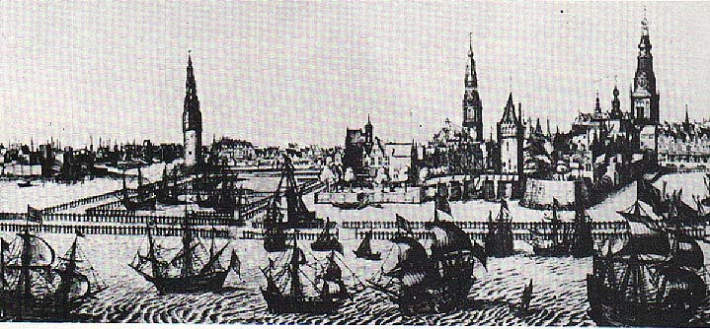
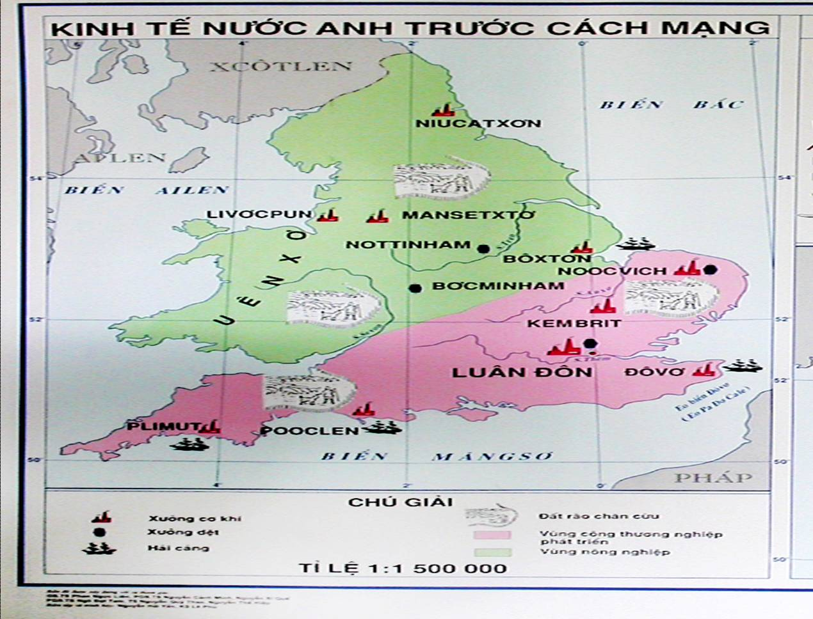
Quang cảnh Luân Đôn thế kỉ XVII

Slide 13
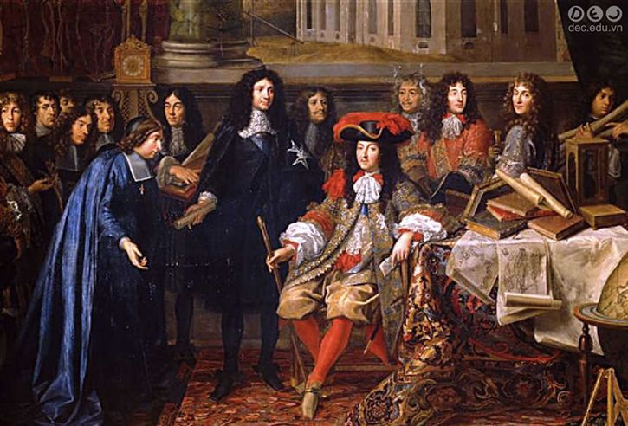
Quý tộc phong kiến
(làm giàu)
Tư sản ,
Quí tộc mới
Thế lực phong kiến
(Vua Sác-lơ I)
Trồng cỏ,
nuôi cừu
Kinh doanh làm giàu
Phong kiến cản trở
Quý tộc mới
Chế độ TBCN
Chế độ phong kiến

Slide 14
I. Sự biến đổi trong kinh tế - xã hội Tây Âu thế kỉ XV - XVII. Cách mạng Hà Lan thế kỉ XVI.
II. Cách mạng Anh thế kỉ XVII.
1. Sự phát triển của chủ nghĩa tư bản ở Anh
- Kinh tế: Kinh tế TBCN phát triển.
- Xã hội: Xuất hiện tầng lớp quý tộc mới và tư sản.
- Mâu thuẫn xã hội gay gắt→cách mạng bùng nổ.

Slide 15
I. Sự biến đổi trong kinh tế - xã hội Tây Âu thế kỉ XV - XVII. Cách mạng Hà Lan thế kỉ XVI.
II. Cách mạng Anh thế kỉ XVII.
1. Sự phát triển của chủ nghĩa tư bản ở Anh
2. Tiến trình của cách mạng.

Slide 16
Nối cột và sao cho hợp lí:
a. Sác-lơ I bị xử tử. Anh trở thành nước cộng hoà do Crôm-oen đứng đầu.
1. 1640
b. Vua Sác-lơ I triệu tập Quốc hội nhằm tăng thuế nhưng không được chấp nhận.
2. 1642
c. Sác-lơ I tuyên chiến với Quốc hội.
3. 1649
d. Quốc hội đưa Ô-ran-giơ lên ngôi vua. Chế độ quân chủ lập hiến được thiết lập.
4. 1653-1658
e. Tư sản và quý tộc mới trao cho Crôm-oen tước Bảo hộ công. Nền độc tài quân sự được thiết lập.
5. 1688

Slide 17
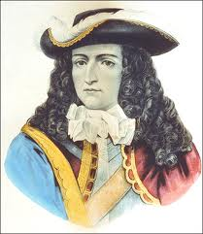
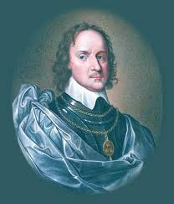
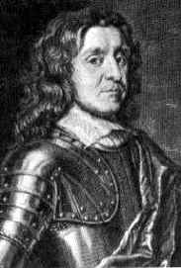
Sơ đồ tiến trình của cách mạng
CỘNG HÒA
Độc tài quân sự
Quân chủ lập hiến
Nội chiến
Quân chủ chuyên chế
QH thỏa hiệp với PK cũ
1640
8/1642
Sác lơ 1 tuyên chiến
1649
Sác lơ 1 bị xử tử
1653
1658
Crôm-oen qua đời
12/1688
V. O-ran-giơ lên ngôi
Sác Lơ I
Crôm-oen

Slide 18
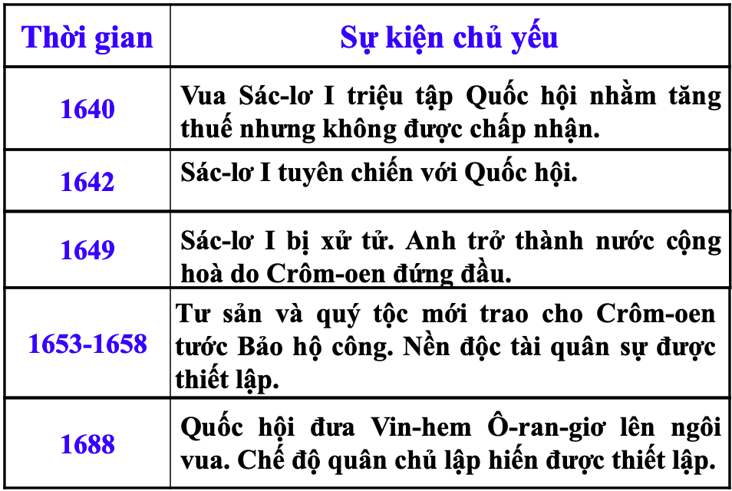
I. Sự biến đổi trong kinh tế - xã hội Tây Âu thế kỉ XV - XVII. Cách mạng Hà Lan thế kỉ XVI.
2. Tiến trình của cách mạng.

Slide 19
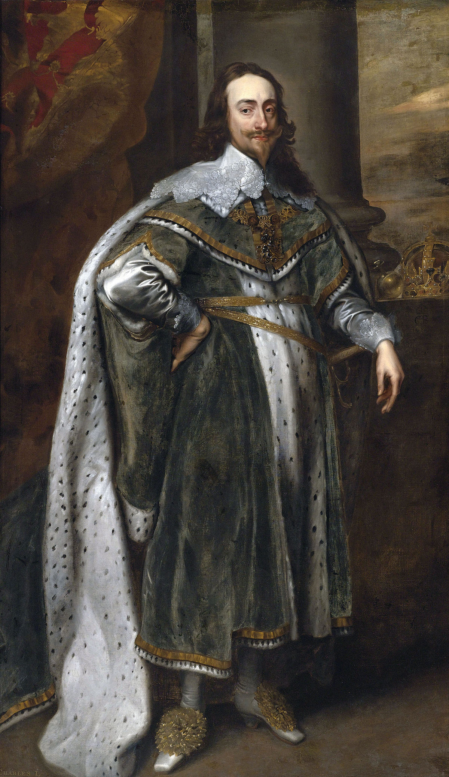
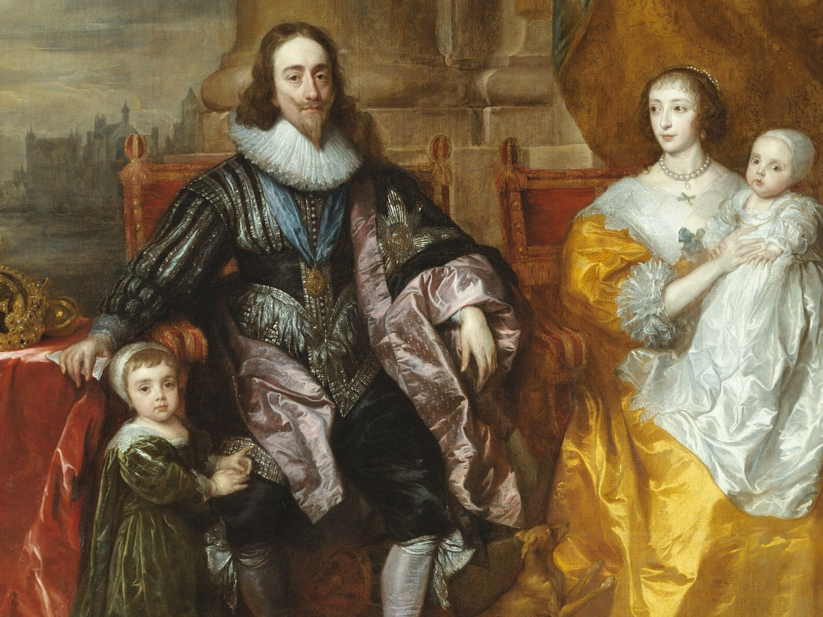
Sác lơ I và gia đình của ông

Slide 20


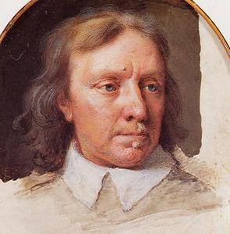
Ô. Crôm – oen (1599-16580
Ông là một địa chủ, đại diện cho quý tộc mới, có tinh thần cách mạng, khả năng tổ chức và chỉ huy quân sự. Khi nội chiến bùng nổ, ông được phe quốc hội giao cho việc tổ chức, lãnh đạo quân đội, ông đã tổ chức xây dựng đội quân “sườn sắt” liên tiếp đánh bại quân nhà Vua.

Slide 21
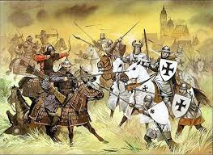
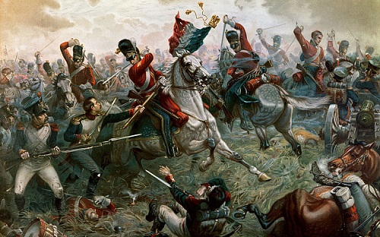

Slide 22
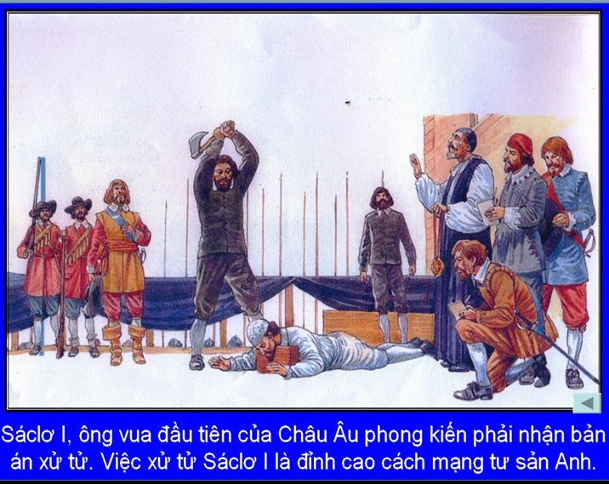

Slide 23
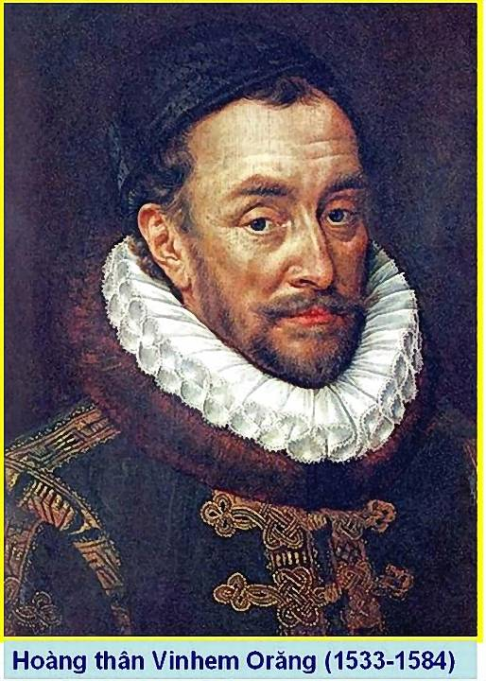
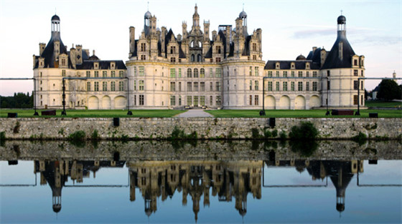
Vin-hem Ô-ran-giơ

Slide 24
I. Sự biến đổi trong kinh tế - xã hội Tây Âu thế kỉ XV - XVII. Cách mạng Hà Lan thế kỉ XVI.
II. Cách mạng Anh thế kỉ XVII.
1. Sự phát triển của chủ nghĩa tư bản ở Anh
2. Tiến trình của cách mạng.
3. Ý nghĩa lịch sử của cách mạng tư sản Anh giữa thế kỉ XVII
- Cách mạng giành thắng lợi, đưa nước Anh theo con đường tư bản chủ nghĩa.
Vì sao cuộc nội chiến ở Anh lại được xem là cuộc cách mạng tư sản?
- Là cuộc cách mạng không triệt để.

Slide 25





Luyện tập,

Slide 26



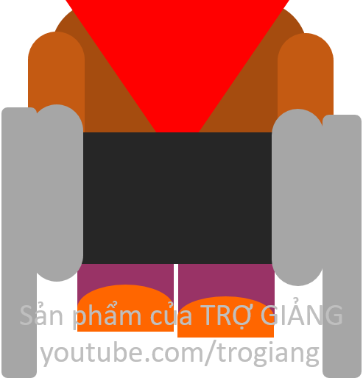


TRÒ CHƠI
ĐÀO VÀNG
BẮT ĐẦU

Slide 27







100$
150
50$
20$
100$
10$
150$
50$
20$

Slide 28

Từ thế kỉ XII đến thế kỉ XIV, Nê-đéc- lan bị lệ thuộc vào vương quốc nào?
Vương quốc Tây Ban Nha

Slide 29
Cách mạng tư sản Anh đạt đến đỉnh cao vào thời gian nào? Tương ứng với sự kiện gì?
Năm 1649, tương ứng với sự kiện Vua Sác-lơ I bị xử tử.

Slide 30
Tại sao nói cách mạng tư sản Anh không triệt để?
Quyền lợi của nhân dân không được áp ứng

Slide 31
Khi nền sản xuất tư bản chủ nghĩa xuất hiện trong lòng xã hội phong kiến, mâu thuẫn nào nảy sinh?
Chế độ phong kiến với tư sản và các tầng lớp khác.

Slide 32
Đặc điểm nổi bật nhất của Nê-đéc-lan trước khi cuộc cách mạng tư sản diễn ra là gì?
Nền kinh tế tư bản phát triển mạnh nhất ở châu Âu với nhiều thành phố và hải cảng lớn.

Slide 33
BÀI HỌC KẾT THÚC
DẶN DÒ
BÀI CŨ
单击编辑标题
单击编辑标题
单击此处编辑您要的内容，建议您在展示时采用微软雅黑字体，本模版所有图形线条及其相应素材均可自由编辑、改色、替换。更多使用说明和作品请详阅模版最末的使用手册。
单击此处编辑您要的内容，建议您在展示时采用微软雅黑字体，本模版所有图形线条及其相应素材均可自由编辑、改色、替换。更多使用说明和作品请详阅模版最末的使用手册。

